Slide 1
Introducción a la Programación Concurrente en VB.NET
Técnicas de programación asíncrona y paralela

Slide 2
TPL
Viene de Task Parallel Library es el API impulsado por Microsoft para ejecutar código paralelo, multi-hilo y asíncrono
Sus clase y APIs están contenidos en los ensamblados System.Threading y System.Threading.Task
Simplifica los procesos de agregar paralelismo y concurrencia a las aplicaciones
Características
Usa los procesadores disponibles de forma más eficiente
Usa un pool de hilos (ThreadPool)
Tiene soporte para cancelar procesos
Maneja el particionamiento del trabajo
Documentación oficial

Slide 3
Paralelismo de datos
Se refiere a la ejecución de acciones concurrentes sobre colecciones de datos
Utiliza la clase System.Threading.Task.Parallel que incluye los métodos For y ForEach
Cuando se invoca a uno de estos métodos TPL particiona los datos de modo que los métodos puedan operar sobre ellos de manera concurrente
El calendarizador de tareas distribuye el trabajo el hilos y nivela las cargas de ser necesario
más info

Slide 4
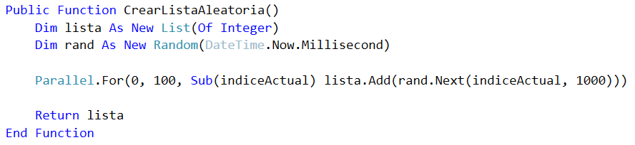
Parallel.For
En su forma más simple recibe como argumentos el índice inicial, índice final, y acción a ejecutar, la cual puede ser una expresión lambda
La función lambda lleva como argumento el índice de la iteración actual
Otras sobrecargas y opciones se pueden consultar aquí

Slide 5
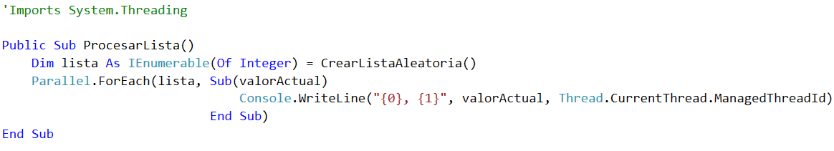
Parallel.ForEach
Sirve para realizar tareas en paralelo sobre estructuras que implementen la interfaz IEnumerable o IEnumerable(Of T)
En su forma más básica recibe como primer argumento la estructura de datos y luego la acción. La acción típicamente es una expresión Lambda, o una expresión lambda que invoca a otro método
Otras sobrecargas y opciones se pueden consultar aquí

Slide 6
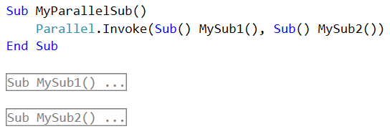
Parallel.Invoke
La forma más simple de ejecutar acciones en paralelo o de forma asíncrona es usando Parallel.Invoke() el cual recibe de argumentos una o más funciones a ejecutar. más info

Slide 7
Task y Task(Of T)
Los objetos Task y Task(Of T) representan tareas que se ejecutan de forma asíncrona, con la diferencia de que el primero es void y el segundo tiene un valor de retorno del tipo de T
El objeto Task permite iniciar tareas asíncronas de tres maneras. más info
Task.Run: Crea, ejecuta y retorna un task
Task.Factory.StartNew: Crea, ejecuta y retorna un task que puede caledarizarce
Task.Start: Inicia la ejecución de un task previamente creado
En cada caso se debe crear el objeto Task indicando la acción a ejecutar, típicamente en la forma de una expresión lambda

Slide 8
Async y Await
Asyn y Await son la base de la programación asíncrona a partir de Visual Studio 2012
Permiten crear métodos asíncronos casi tan fácil como crear métodos síncronos
Cuando se utilizan métodos asíncronos no se bloquea el UI mientras se ejecuta una tarea que consuma mucho tiempo o recursos. El flujo de la aplicación tampoco se interrumpe
Los métodos asíncronos se definen con la palabra Async y al invocarse se antecede la palabra Await
El tipo de retorno de un método asíncrono es un objeto de tipo Task o Task(Of T).
Por convención el nombre del método debería terminar en Async
Ej: MyMethodAsync

Slide 9
Async y Await
Marcar un método como Async permite utilizar el operador Await en su interior
Await se utiliza antes de ejecutar una instrucción o método y hace que se suspenda la ejecución del método Async actual hasta que la operación finalice
Await se puede usar para ejecutar expresiones lambda u otros métodos que puedan tardar mucho en ejecutarse
No es obligatorio invocar a los métodos Async usando Await, esto solo se hace cuando se quiere esperar a que finalice el método asíncrono
Al invocar un método Async se puede guardar el Task que retorna, o usar Await para esperar y obtener el valor de retorno final

Slide 10
Ejemplo
Vamos a declarar una clase que ejecuta un método de forma asíncrona
Se declara un método Sleep que tarda 5 segundos en ejecutarse y devuelve la hora en que finaliza
Sleep es invocado por un método llamado LongMethodAsync marcado como Async
LongMethodAsync invoca a Sleep usando Await y luego retorna
El método CallAsync invoca a LongMethodAsync pero guarda su resultado en un task, lo que permite que el resto de instrucciones se ejecute sin tener que esperar los 5 segundos que dura el llamado a Sleeep
Mas Adelante se consulta el task para obtener la hora en que Sleep finalizó
Nótese que en el main, al invocar a CallAsync no se usa Await, por lo que se ejecuta de forma síncrona

Slide 11
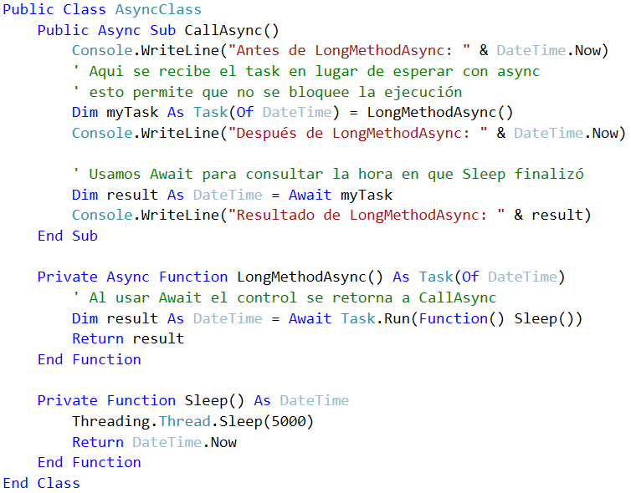
Ejemplo

Slide 12
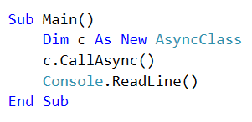
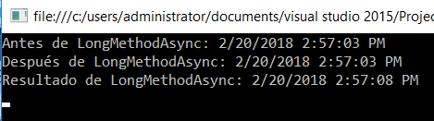
Ejemplo
Resultado:

Slide 13
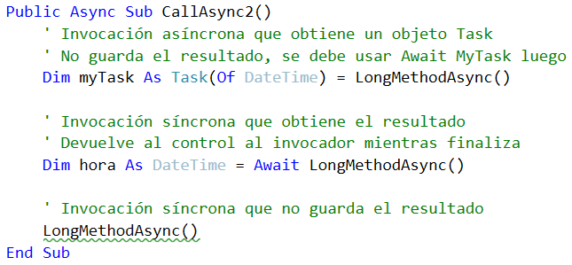
Formas de invocar un método Async

Slide 14
Manejo de excepciones
Las excepciones de métodos invocados con Await se pueden manejar con un Try/Catch
Si en un Task ocurre un error, Await va a devolver ese error
Sin embargo Await no puede ir dentro de un bloque Catch o Finally, únicamente se puede declarar en el cuerpo del bloque Try

Slide 15
Malas prácticas y errores comunes
Paralelizar tareas pequeñas o con pocos datos
En este caso el costo de manejar hilos hace que la solución sea menos eficiente que una síncrona o secuencial
Paralelizar en desorden
El Parallel.For es más eficiente cuando se ejecuta de forma ascendente e incrementa de uno en uno que cuando se cambia a descendente o se incremente de dos en dos o en pasos mayores
Ejecutar muchos task void o no esperar sus resultados
Ejecutar task sin esperar un resultado puede causar que se pierda el control de los procesos que se ejecutan y el momento en que finalizan. Es recomendable esperar en algún punto a que retornen un valor, o confirmar su finalización exitosa

Slide 16
Referencias
Parallel Programming in .NET
https://docs.microsoft.com/en-us/dotnet/standard/parallel-programming/?view=netframework-4.7.1
Task Parallel Library (TPL)
https://docs.microsoft.com/en-us/dotnet/standard/parallel-programming/task-parallel-library-tpl?view=netframework-4.7.1
Ejemplos adicionales de paralelismo
https://code.msdn.microsoft.com/Samples-for-Parallel-b4b76364

